Slide 1
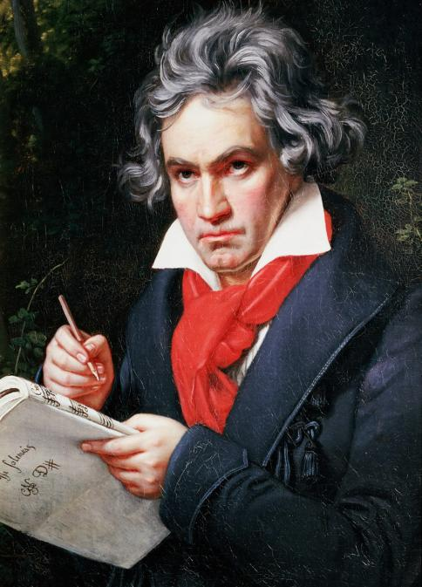
Людвиг Бетховен (1770 – 1827)

Slide 2
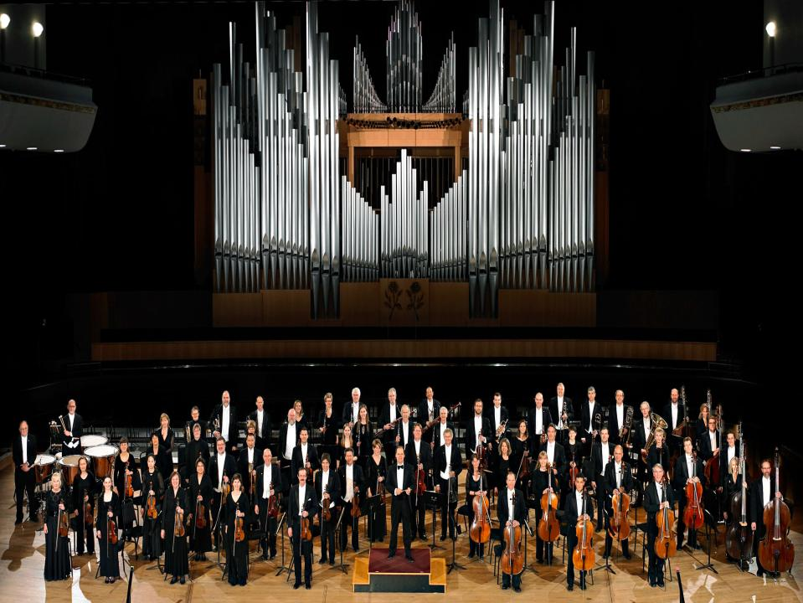

Slide 3
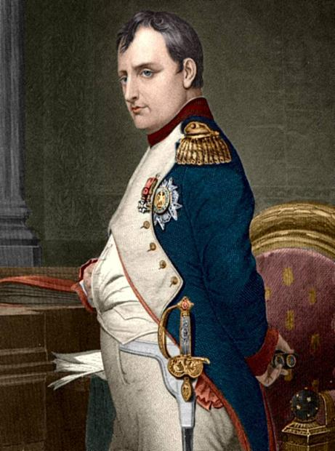
Наполео́н I Бонапа́рт
(1769 – 1821)

Slide 4
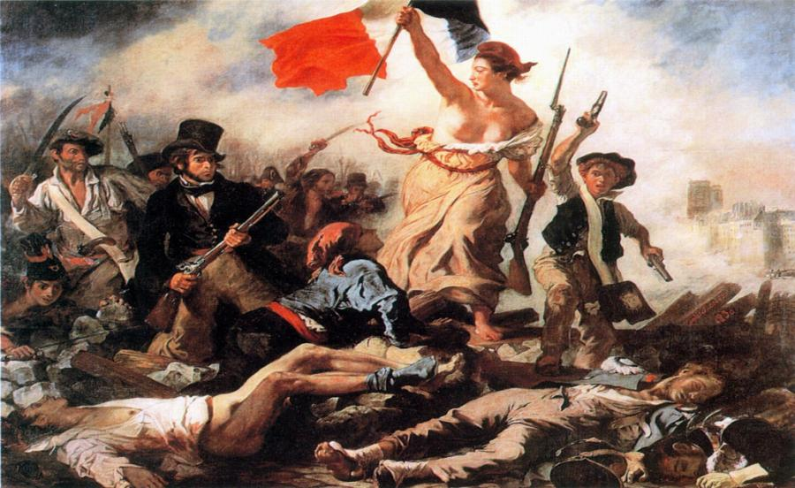
Свобода, ведущая народ, 1830 Эжен Делакруа

